Slide 1
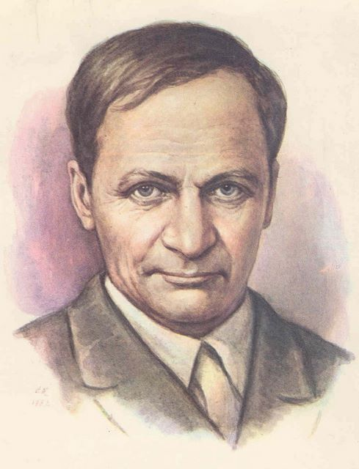
А. Платонов « Еще мама».
Учитель: Сулейманова Альфия Бариевна
ГКОУ НОСКО школы-интернат III-IV вида

Slide 2
Материалы, которые были использованы в работе.
Учебник Л.Ф. Климановой « Литературное чтение» 3 класс, М. «Просвещение» 2009 год.
Иллюстрация из учебника Л.Ф. Климановой « Литературное чтение» 3 класс, М. «Просвещение» 2009 год – с 141.
Портрет писателя А.Платонова.
Презентация к уроку( компьютер, проектор, экран).
Костюмы для инсценировки отдельных фрагментов урока.

Slide 3
Цели и задачи.
Цель: Осознание детьми смысла названия рассказа « Еще мама».
Задачи:
Образовательные
активизировать познавательный процесс, развитие основных навыков чтения: правильности, выразительности;
способствовать более вдумчивому восприятию текста, обращая внимание на изобразительно-выразительные средства языка;
совершенствование устной речи;
уточнение и обогащение словаря.
2. Развивающие
развитие памяти, воображения, мышления, творческих способностей;
развитие мимики, пантомимики;
развитие четкой дикции;
развитие зрительного восприятия.
3.Воспитательные
развитие внимательного, бережного отношения к родителям, уважительного отношения к учителям

Slide 4
Психолого-педагогическая характеристика 3 "Б" класса.
В 3"Б" классе обучается 5 человек: 3 мальчика и 2 девочки. Купоросова Олеся и Гурылева Вика учатся в классе с первого года обучения, мальчики, Куянов Кирилл и Антипин Максим, пришли в третий класс на повторный год обучения. Мартынов Егор пришел в класс на второй год обучения. Ребята относятся друг к другу доброжелательно, в классе организована взаимопомощь.
На "4" и "5" учатся две девочки. У Купоросовой Олеси хорошие способности к обучению, проявляет интерес к точным дисциплинам. У Гурылевой Вики средние способности, испытывает затруднения при усвоении точных дисциплин. Мальчики испытывают затруднения как при усвоении точных дисциплин,так и гуманитарных, но техника чтения соответствует норме ( 50-60 слов в минуту).Дети трудолюбивы, работоспособны, с удовольствием участвуют в общешкольных мероприятиях. Девочки занимаются музыкой, мальчики посещают спортивные секции.
Девочки воспитываются в полных семьях, мальчики - в неполных. С родителями сложились хорошие отношения, они интересуются жизнью класса, успеваемостью детей, посещают родительские собрания.
Психологический климат в классе бодрый, жизнерадостный.

Slide 5
Ожидаемые результаты.
Развивать навык правильного выразительного чтения,
формировать умение использовать изобразительно-выразительные средства языка при анализе художественного произведения,
совершенствовать навыки устной речи,
обратить внимание на необходимость бережного отношения к родителям, уважительного отношения к учителям.

Slide 6
Место урока в планировании.
№ п\п | Наименование раздела программы | Тема урока | Количество часов | Тип урока | Элементы содержания | Требования к уровню подготовленности учащихся | Вид контроля | Элементы дополнительного содержания | Домашнее задание | Дата проведения
1 | 2 | 3 | 4 | 5 | 6 | 7 | 8 | 9
114 | Собирай по ягодке- наберёшь кузовок ( ч) | Б. В. Шергин «Собирай по ягодке – наберешь кузовок» | 1 | Изучение нового материала | Основные темы детского чтения: произведения о детях, о взаимоотношениях людей, добре и зле; о приключениях и др. Герои произведения, восприятие и понимание их эмоционально-нравственных переживаний | Учащиеся должныуметь: – составлять небольшое монологическое высказывание с опорой на авторский текст; – оценивать события, героев произведения; – использовать приобретенные знания и умения в практической деятельности и повседневной жизни для высказывания оценочных суждений о прочитанном произведении (герое произведения, событии) | Фронтальный, индивидуальный | Характер героя, его поступки и их мотивы | Выразительное чтение, пересказ, рисунок*

Slide 7
115 116 |  | А. П. Платонов «Цветок на земле» | 2 | Изучение нового материала |  |  |  |  | Выразительное чтение, пересказ (творческий)*
117 118 |  | А. П. Платонов «Еще мама» | 2 | Изучение нового материала | Участие в диалоге при обсуждении произведения. Построение небольшого монологического высказывания: | Учащиеся должныуметь: – составлять небольшое монологическое высказывание с опорой на авторский текст; – оценивать события, героев произведения; – использовать приобретенные знания и умения в практической деятельности и повседневной жизни для высказывания оценочных суждений о прочитанном произведении (герое произведения, событии) | Фронтальный, индивидуальный | Характер героя, его поступки и их мотивы | Пересказ отрывка
119 120 |  | М. М. Зощенко «Золотые слова» | 2 | Изучение нового материала | Участие в диалоге при обсуждении произведения. Построение небольшого монологического высказывания: |  | Фронтальный, индивидуальный |  | Выразительное чтение, план, пересказ

Slide 8
 |  |  |  |  | рассказ о своих впечатлениях по прочитанному произведению (о героях, событиях)
121 122 123 |  | М. М. Зощенко «Великие путешественники» Внек чт Стихи С Михалкова | 2 1 | Изучение нового материала |  |  | Фронтальный, индивидуальный |  | Выразительное чтение, составление плана, пересказ
124 |  | Н. Н. Носов «Федина задача» | 1 | Изучение нового материала | Умение участвовать в литературных играхФронтальный, индивидуальный (инсценирования). Создание небольших письменных ответов на поставленный вопрос по прочитанному произведению | Учащиеся должны уметьсоздавать небольшой устный текст на заданную тему | Фронтальный, индивидуальный |  | Выразительное чтение, творческий пересказ*, инсценирование

Slide 9
125 |  | Н. Н. Носов «Телефон» | 1 | Изучение нового материала |  |  |  |  | Выразительное чтение, творческий пересказ*, чтение по ролям
126 |  | В. Ю. Драгунский «Друг детства» | 1 | Изучение нового материала | Восприятие на слух м понимание художественных произведений разных жанров, передача их содержания по вопросам (в пределах изучаемого материала) | Учащиеся должны знать\понимать названия, основное содержание изученных литературных произведений, их авторов | Фронтальный, индивидуальный |  | Выразительное чтение

Slide 10
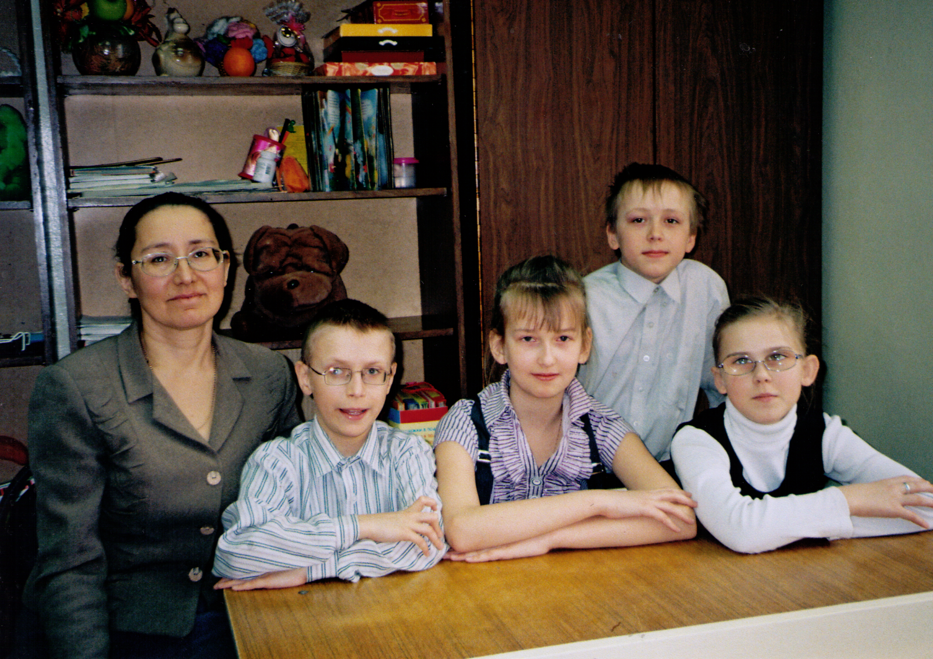
Разработка урока.

Slide 11
Структура урока
1.Оргмомент
2.Изучение нового материала
3. Закрепление изученного материала
4. Подведение итогов
5. Домашнее задание
Тип урока: комбинированный

Slide 12
Этапы | Деятельность учителя | Деятельность ученика | Примечания
Оргмомент | Сегодня на уроке мы продолжаем работать над произведениями А.Платонова. Рассказ «Ещё мама». |  | На доске портрет писателя, название рассказа, автор. На экране презентация.
Изучение новго материала | Постарайся отметить, сколько частей в рассказе? * Слушая, попробуйте почувствовать, как меняется ваше настроение или остается постоянным, что на него влияет? | Дети внимательно слушают
 | Сегодня внимательно и вдумчиво перечитывая рассказ Платонова « Еще мама», мы постараемся ответить на вопрос : « что значит еще мама?».Почему рассказ так называется? Для ответа на этот вопрос вспомним основные пункты плана, который мы составляли на прошлом уроке и, опираясь на этот план, проведем различные виды работ, чтобы ответить на главный вопрос: « Что значит еще мама?». |  | На доске/экране – план.

Slide 13
 | Всем известно, что самое дорогое для всех слово – мама. Это первое слово, которое произносит человек. Лучше мамы нет никого на свете! У нее самые добрые и ласковые руки, которые умеют делать все, самое нежное сердце, которое любит нас бескорыстно. Мама всегда придет на помощь, подскажет, научит, защитит. Сейчас мы обратимся к главному герою рассказа – Артему, узнаем, как он относится к своей маме. Для этого мы выразительно прочитаем по ролям разговор мамы с сыном. | Выразительное чтение по ролям | приложение 1
 | После чтения ответы на вопросы: 1.Почему Артем не хотел идти в школу? 2.Что случилось, когда прошло лето? 3. Как повел себя Артем? 4. А что мама обещает? 5. Какие слова говорят о том, что Артем тревожится, переживает, беспокоится? 6. Какой наказ дала мама Артему? | 1.А то я пойду, а ты заскучаешь по мне» ; не хочет, чтобы мама скучала. 2.Наступило лето, Евдокия Алексеевна взяла сына за руку и повела его в школу. 3. Артем не сопротивлялся, не вырывал свою руку, согласился поучиться чуть-чуть, просил маму не скучать , а потом : «Нет, ты немножко скучай, так тебе лучше будет» ( чувствует ее состояние, заботится о ней). 4. Ждать его, испечь оладьи. 5. Не плачь по мне, ты не бойся, не умри, смотри, а меня дожидайся. 6. «Учительницу там слушайся, она вместо меня будет». Артем не соглашается – «Она чужая.» Привыкнешь. Апполинария Николаевна тебе как родная будет.

Slide 14
 | Итак, мама проводила Артема в школу. Что приключилось с Артемом по дороге в школу? Что его беспокоило? Об этом нам расскажет Егор. | Пересказ отрывка « Дорога в школу» Егор: По дороге в школу опять думает о маме. Матери не было видно, она уже дома должно быть, это хорошо, значит волк ее не съест. | (приложение 2 )
 | А сейчас послушайте отрывок из рассказа Л.Н Толстого « Филиппок», который подготовила Вика. Подумайте, в чем сходство и в чем отличие этих двух отрывков, рассказанных Викой и Егором»? | Пересказ девочки отрывка Л.Н Толстого « Филиппок». Сходство: - в первый раз мальчики идут в школу, - опасности в дороге: собаки, только в рассказе Платонова еще и гуси. Отличия: - Филиппок сам хотел идти в школу и пошел, хотя был маленький и его никто не провожал. Филиппок настойчив. Артема провожала мама, он не хотел идти в школу, он пошел, чтобы не огорчать маму ( Артем добрый!). Филиппок знал буквы, Артем – нет. Филиппок интересовался школой, Артему ничего не было известно. | (приложение 3)
 | Физкульпауза.

Slide 15
 | Погореловский « Попробуй волшебником стать». | Егор: Хоть мама еще не вернулась с работы, Нетрудно узнать ее думы, заботы. Вика: «Вернусь – Хорошо бы пошить, почитать, Да надо с уборкой возиться опять». Олеся: Стать добрым волшебником Ну-ка попробуй, Тут хитрости Вовсе не нужно особой. Егор: Понять и исполнить Желанья другого- Одно удовольствие, честное слово. Кирилл: - И ты совершаешь Веселое чудо; Ковер засверкал, Засияла посуда, И ахнула мама, Вернувшись домой: Вика: - Да это как в сказке, Волшебник ты мой. Кирилл проговаривает слова, все ребята выполняют эти движения: « Маму я свою люблю, Я ей дров наколю, Я стираю, полоскаю, С ручек воду отряхаю, Пол я чисто подметаю И уроки повторяю.»

Slide 16
 | Садимся за парты и выполняем упражнения для глаз | Ребята выполняют упражнения. | 1.Взгляд вверх, вниз, вправо, влево ( 5-6 раз); 2. Зажмуривания глаз на 3-5 секунд и легкое быстрое моргание улучшают кровообращение. 3. Дотроньтесь указательным пальцем до носа и зафиксируйте на нем взгляд. Палец медленно отводить на расстояние 30-35 см и так же медленно приближать обратно к кончику носа, не отрывая взгляда.(повторить 3 раза) 4.Круговыми движениями массируйте круговую мышцу глаза и мышцу, поднимающую верхнее веко.(3-5 раз). 5.Пальминг.
 | Итак, Артем приходит в школу. Прочитаем встречу с учительницей по ролям, за мальчика – Егор. | Чтение по ролям | (приложение 4)
 | Понравилась ли вам учительница? Чем? Какие ее поступки говорят о том, что она поступает как мама. | - Как мама, она смогла убедить сделать то, что не хотел. - Как мама подняла на руки и понесла. - Пахнет от нее так же как от матери - « теплым хлебом и сухою травой». - Прижался к ней , и она оставила его у себя на коленях. - С неподдельным участием чутко и внимательно отнеслась к его ране. - Почувствовала его тревожное состояние, успокоила. - Лицом белая, добрая, глаза ее весело смотрели на него, как будто она играть с ним хотела, как маленькая. | (приложение 5).

Slide 17
 | Во всех ситуациях Аполлинария Николаевна поступает как мама, подтверждаются слова Евдокии Алексеевны, « она, Аполлинария Николаевна, будет еще одной мамой» Поведение Артема на уроке. Идет урок, а о чем же думает Артем? От имени Артема его мысли передаст Кирилл ( от первого лица – «Я») | Рассказывает Кирилл
 | Что тревожило Артема? | Переживает за маму. «А жива ли она, не померла ли от чего-нибудь?»
 | Отношение учительницы к ученику? | Она почувствовала его тревогу, поинтересовалась, успокоила( чуткая, внимательная, заботливая.)

Slide 18
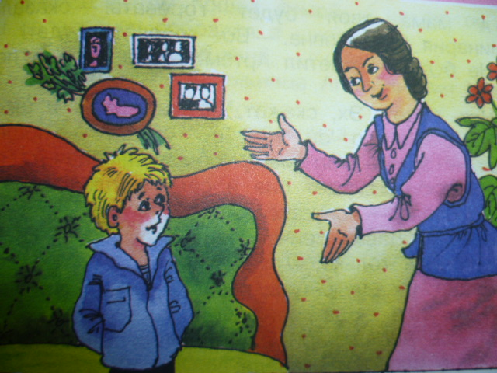
 | А сейчас рассмотрим иллюстрацию на стр. 141( учебник « Литературное чтение») Обратимся к изображению главных героев на стр. 141, чтобы точнее передать характер действующих лиц, их настроение, соотнести этот эпизод с описанием в произведении. Иллюстрация помогает увидеть сцену и по позе, выражению лиц героев судить о их переживаниях. -Кого изобразил художник? В какой обстановке? - Как они нарисованы? - Что делает учительница? - Ответные действия Артема? | Художник изобразил Артема и Аполлинарию Николаевну в ее доме. На стене различные картины и фотографии, видна верхняя спинка дивана. У учительницы живые цветы. Учительница изображена в лиловом платье и синем жикете. На Артеме голубая рубашка, Необыкновенные волосы солнечного цвета. Учительница что-то весело рассказывает, жестикулирует, улыбается. Артем внимательно с неподдельным интересом смотрит на учительницу.
 | Соотнесите этот рисунок с описанием в произведении. Способствует ли рисунок тому, чтобы точнее передать характеры героев? | Да, способствует лучшему пониманию характеров героев ( добрая, отзывчивая учительница и любознательный ученик).

Slide 19
 | Сценку урока покажут Кирилл и Олеся Как она убедила учиться Артема, ведь он не хотел? | инсценировка | ( Приложение 6)
 | Как она убедила учиться Артема, ведь он не хотел? | Она объяснила ему, что мама будет горевать : «Эх, скажет, зачем Артем в школу нынче ходил? Ничего он там не узнал, а пошел учиться, – значит, он маму обманул, значит, он меня не любит, скажет она, и сама заплачет.»
 | Научился ли Артем чему-нибудь в первый школьный день? | Да, научился писать
 | Какие первые слова написал мальчик. | «Мама», «Родина»
 | Инсценировка, мама провожает в школу сына | Инсценировка | (Приложение 7)
 | Как восприняла Евдокия Алексеевна сообщение сына, что ему пора в школу? Не обиделась ли она? | Сообщение сына, что ему пора в школу, восприняла немного с грустью, но и с радостью одновременно, потому что она поняла, что к учительнице Артем относится как к маме, следовательно, будет стараться делать все, чтобы не огорчать учительницу; и все это будет только радовать маму! И мама пожелала Артему: « Учись там и расти большой».

Slide 20
Закрепление. Подведение итогов. | Школьные годы у Платонова описаны так: « Потом наступило для меня время ученья – отдали меня в церковно-приходскую школу. Была там учительница – Аполлинария Николаевна, я ее никогда не забуду, потому что через нее я узнал, что есть пропетая сердцем сказка про человека, родимого всякому дыханию, траве и зверю, а не властвующего Бога, чуждого буйной зеленой земле». Своим рассказом « Еще мама» А. Платонов отдал дань уважения учительнице, которая поступает как мама.
Домашнее задание | Подробный пересказ эпизода: « Встреча с учительницей»

Slide 21
Благодарю за внимание!

